Slide 1
ИСТОЧНИКИ ЗНАНИЙ О ПРОШЛОМ

Slide 2
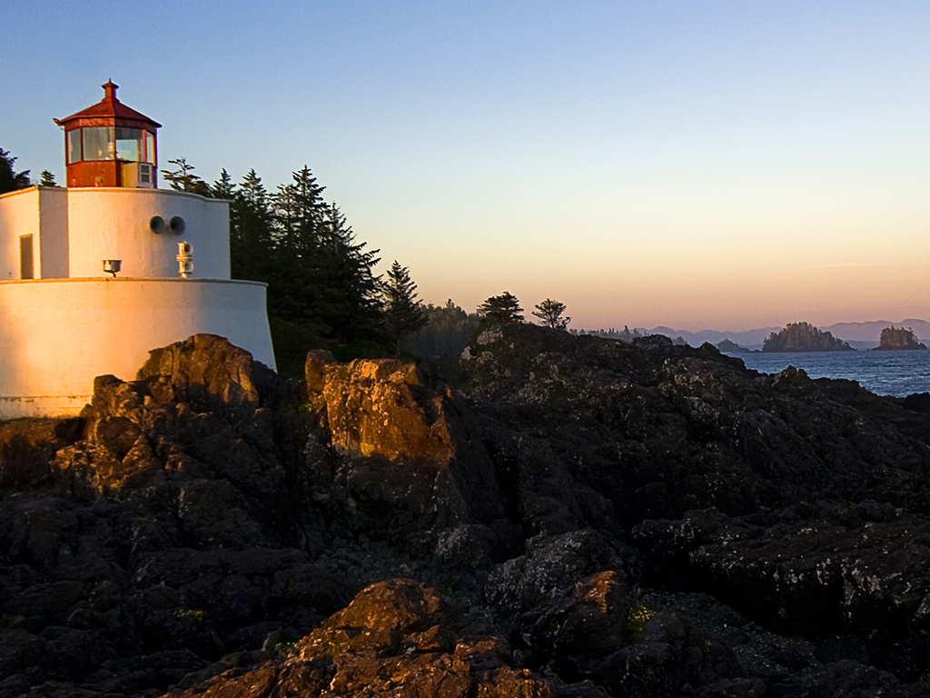
Я думаю, что вы хорошо подготовились к уроку.
Давайте проверим?

Slide 3
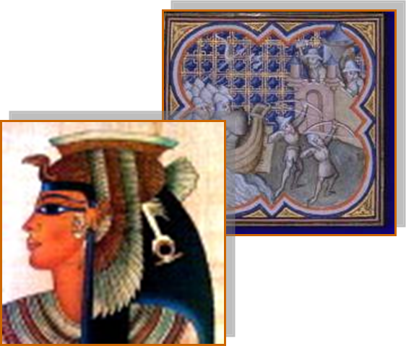
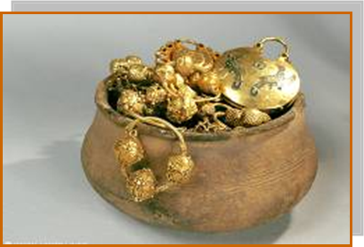
Как мы узнаем о
прошлом человечества ?

Slide 4
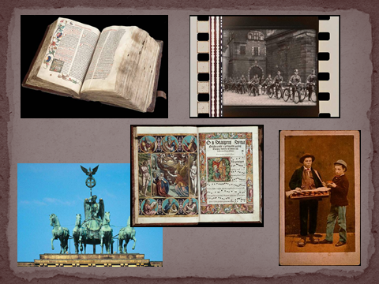

Slide 5
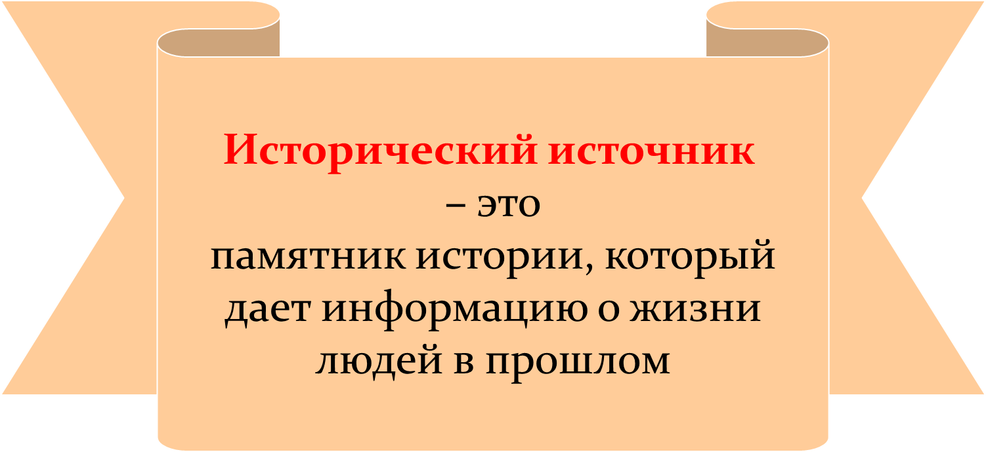

Slide 6
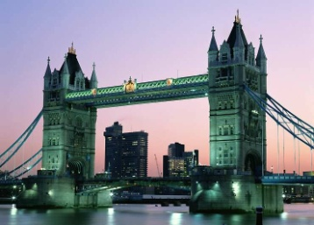
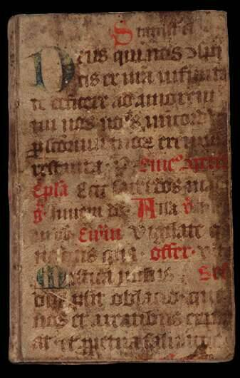
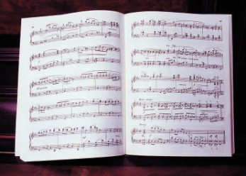
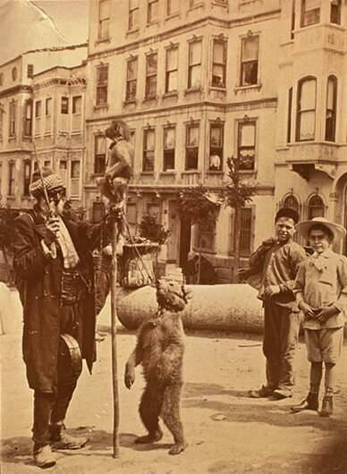
ИСТОРИЧЕСКИЕ ИСТОЧНИКИ
Материальные (их можно потрогать руками)
книги,
орудия труда,
предметы быта,
постройки, памятники и т.д.
Нематериальные (нельзя потрогать)
фильмы,
старинная музыка,
устные рассказы очевидцев и т.д.
Письменные: надписи, книги, письма, газеты и т.д.
Неписьменные: постройки, фотографии, традиции и обычаи, останки древних людей и т.д.

Slide 7
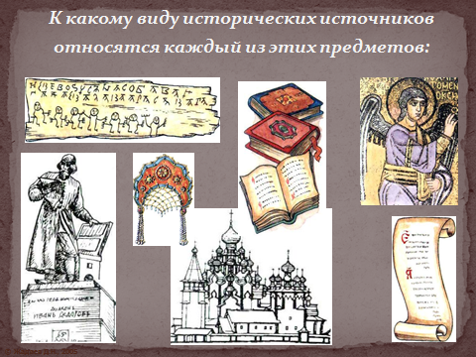
1
3
2
4
5
6
7

Slide 8
